Slide 1

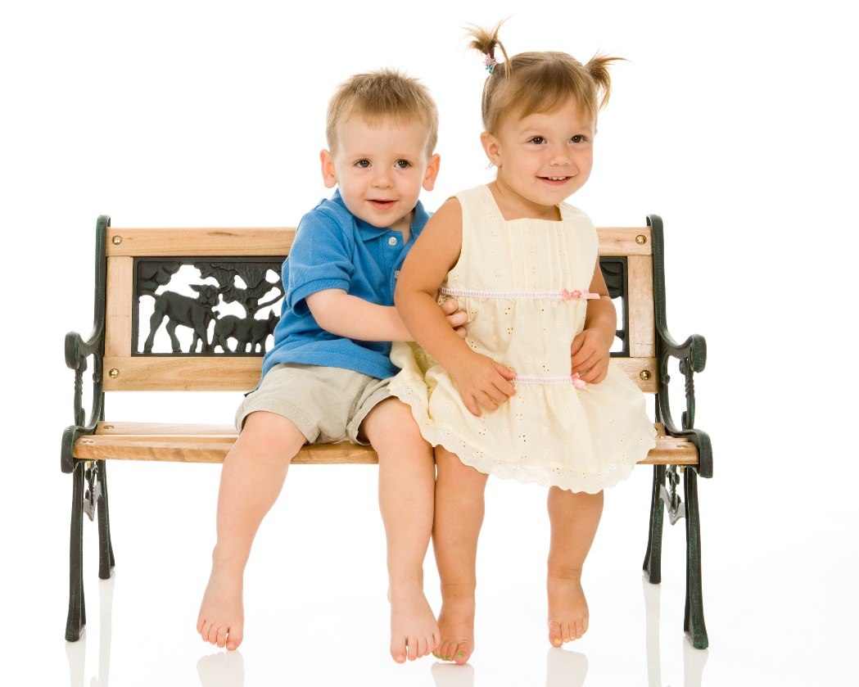

Unidade 12
O crescimento humano

Slide 2

Completa corretamente cada uma das frases.

Slide 3

1. Mulheres e homens apresentam caracteres sexuais secundários. Por isso, dizemos que o ser humano apresenta ____________ sexual.

Slide 4
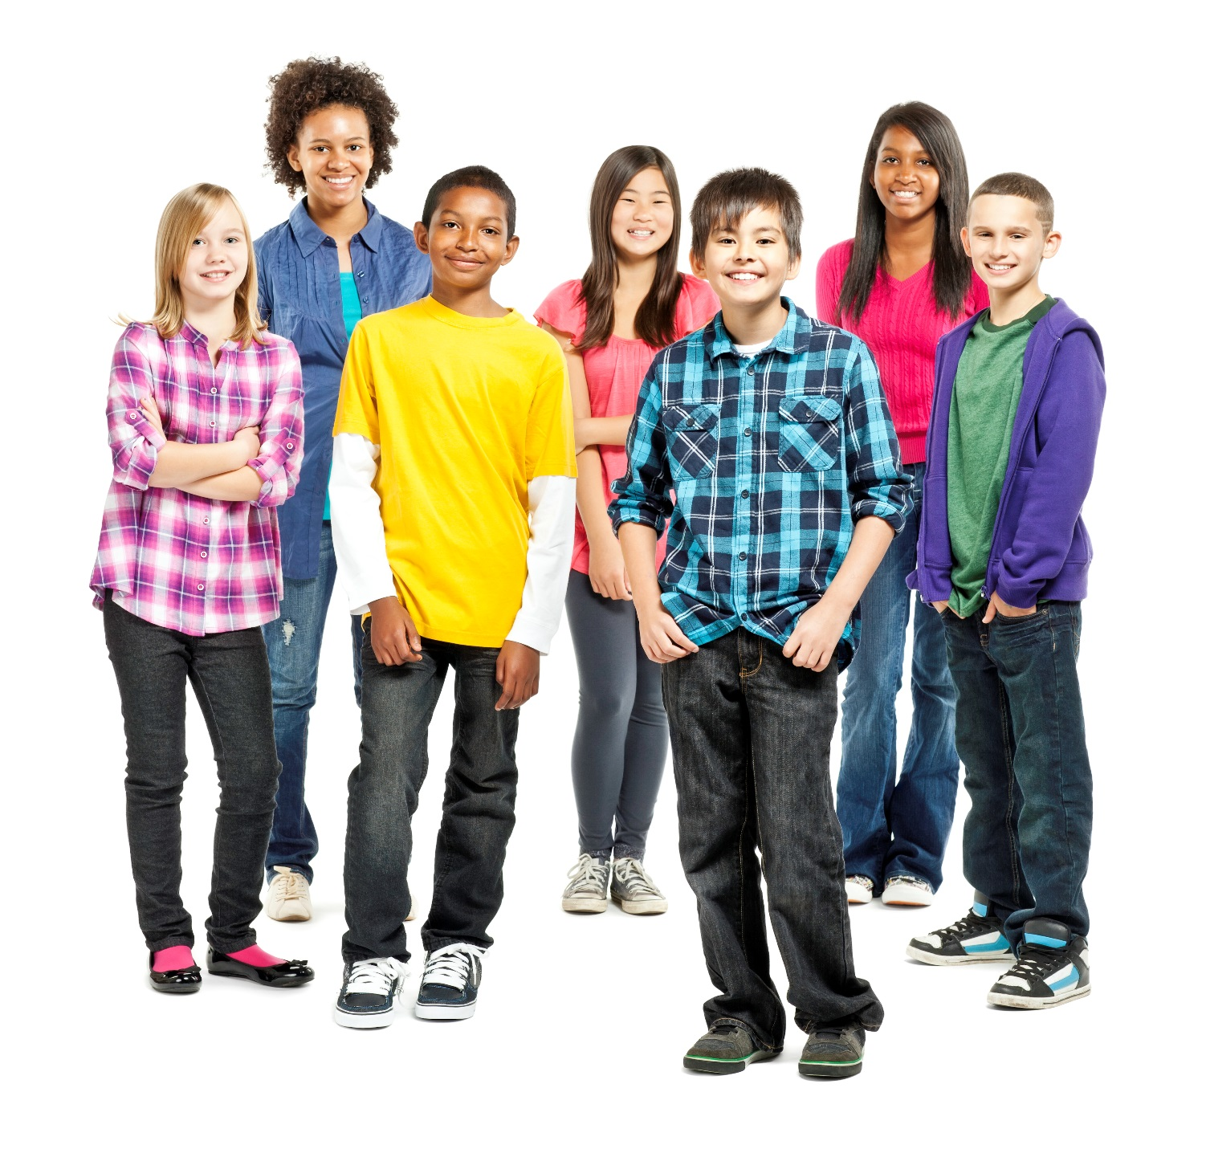
2. O funcionamento dos sistemas reprodutores e o desenvolvimento dos caracteres sexuais secundários têm início na ____________.

Slide 5
3. Na infância, rapazes e raparigas distinguem-se pelos órgãos reprodutores visíveis: nas raparigas, a vulva; e nos rapazes o escroto e o ____________.

Slide 6

4. Na puberdade inicia-se a produção de ____________, que estimulam o desenvolvimento dos caracteres sexuais secundários.

Slide 7

5. Durante a puberdade, nas raparigas desenvolvem-se as mamas; a bacia e as ancas alargam e tem início a ____________.

Slide 8
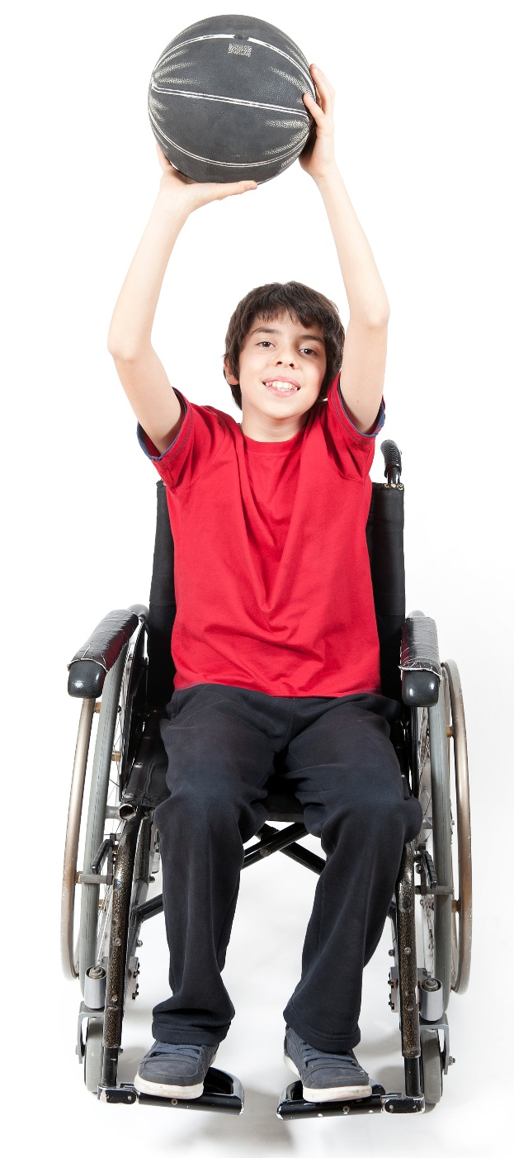
6. Nos rapazes, os órgãos reprodutores desenvolvem-se e inicia-se a ____________.

Slide 9

7. Em ambos os sexos ocorre o aparecimento de pelos no púbis e ____________.

Slide 10
8. Na puberdade, começa a definir-se a identidade e o grupo de ____________ assume grande importância

Slide 11
9. Apesar de terem capacidade reprodutiva, os adolescentes podem não estar física e psicologicamente preparados para assumir a responsabilidade de terem _________.

Slide 12

10. Na adolescência deve ter-se uma alimentação equilibrada, praticar exercício físico e manter uma boa ____________ diária.

Slide 13
Correção
Cada resposta correta vale 1 ponto.

Slide 14
1. Mulheres e homens apresentam caracteres sexuais secundários. Por isso, dizemos que o ser humano apresenta dimorfismo sexual.

Slide 15
2. O funcionamento dos sistemas reprodutores e o desenvolvimento dos caracteres sexuais secundários têm início na puberdade.

Slide 16
3. Na infância, rapazes e raparigas distinguem-se pelos órgãos reprodutores visíveis: nas raparigas, a vulva; e nos rapazes o escroto e o pénis.

Slide 17
4. Na puberdade inicia-se a produção de hormonas sexuais, que estimulam o desenvolvimento dos caracteres sexuais secundários.

Slide 18
5. Durante a puberdade, nas raparigas desenvolvem-se as mamas; a bacia e as ancas alargam e tem início a menstruação.

Slide 19
6. Nos rapazes, os órgãos reprodutores desenvolvem-se e inicia-se a ejaculação.

Slide 20
7. Em ambos os sexos ocorre o aparecimento de pelos no púbis e axilas.

Slide 21
8. Na puberdade, começa a definir-se a identidade e o grupo de amigos assume grande importância

Slide 22
9. Apesar de terem capacidade reprodutiva, os adolescentes podem não estar física e psicologicamente preparados para assumir a responsabilidade de terem filhos.

Slide 23
10. Na adolescência deve ter-se uma alimentação equilibrada, praticar exercício físico e manter uma boa higiene diária.

